Slide 1

Flying-Book-9e2
Memegang bunga
Memakai surban
Fahmi Basya

Slide 2
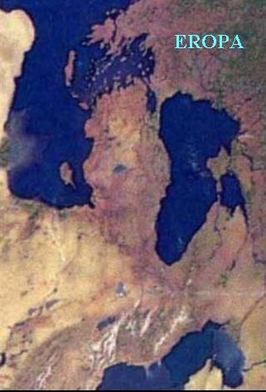
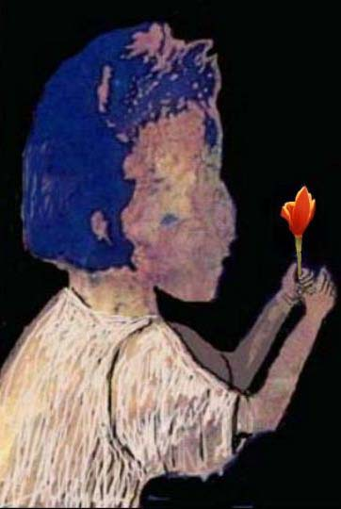
Di Eropa ada kebiasaan orang memberi bunga

Slide 3
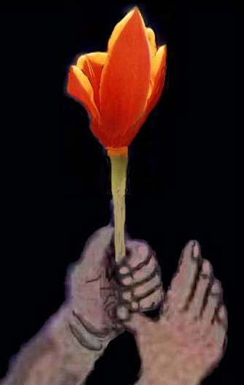

Slide 4

Dan engkau lihat gunung-gunung itu, engkau sangka dia beku, padahal dia berjalan seperti jalannya awan. Bikinan Allah yang membereskan tiap sesuatu. Sesungguhnya Dia mengabarkan apa-apa yang kamu kerjakan
(Al-Qur’an, surat An-Namlu, ke 27 ayat 88)
Apa hubungannya “gunung berjalan” dengan “Dia memberi tahu apa-apa yang kamu kerjakan “?

Slide 5
Gunung berjalan itu adalah kisah pembentukan bumi kita, dan sampai sekarang daratan itu masih bergerak walau sangat lambat.
Hasil pergerakan gunung itu terjadi bentuk di bumi. Bentuk itu berupa gambar, yang memberitahukan apa yang manusia kerjakan. Dalam contoh tadi ialah manusia memanen bunga atau memberi bunga. Bunga bagian kesenangan manusia. Manusia mengekspresikan tanda cinta dengan memberi bunga.
Jadi…. Lewat gambar di bumi, kita mendapat pemahaman yang lebih dalam terhadap suatu ayat Al-Qur’an.

Slide 6
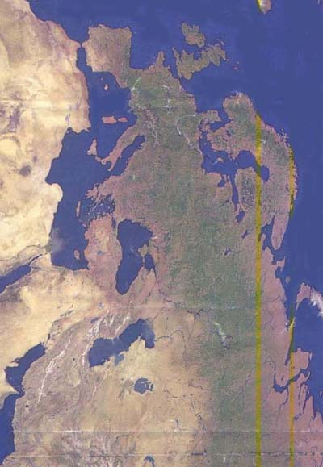
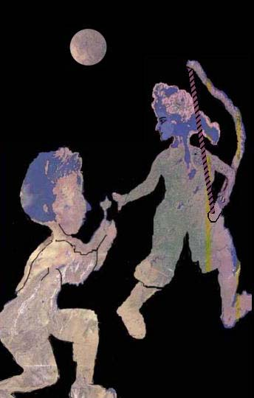

Slide 7
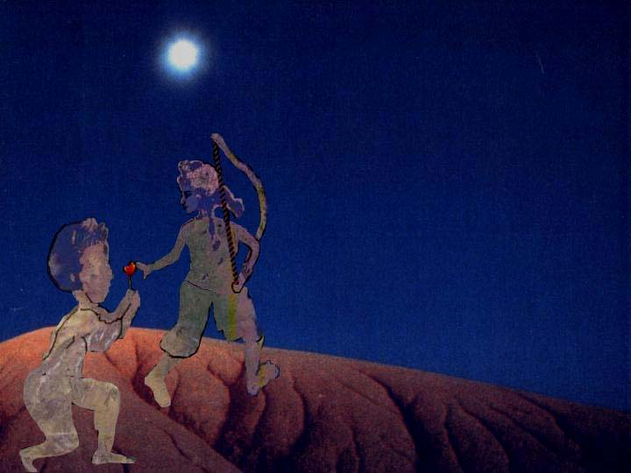
Banyak hewan-hewan laut yang melakukan percintaan pada bulan purnama. Dan jika haid itu datang pada tanggal 1 yaitu pada waktu datangnya bulan, maka waktu subur (ovulasi) itu memang sekitar bulan purnama tgl 14.

Slide 8

Berlanjut ke Flying-Book-9e3
(Dia) Yang menciptakan tujuh langit bertingkat-tingkat
engkau tidak dapat lihat pada ciptaan Ar-Rahman itu hal yang tidak beres.
Maka ulangkanlah pemandangan. Adakah engkau lihat yang cacat ?.
Kemudian ulangkanlah penglihatan dua kali,
niscaya kembali pemandangan itu kepada mu dengan menengadah dan hampa
(Al-Quran, surat Mulku, ke 67 ayat 3-4)
He Who created the seven heavens one above another: no want of proportion wilt thou see in the Creation of The Most Gracious. So turn thy vision again: seest thou any flaw ?. Again turn thy vision a second time: (thy) vision will come back to thee dull and discomfited, in a state worn out.
Dan tidak kami mengutusmu melainkan rahmat untuk Alam Semesta
(Al-Quran, surat Al-Anbiya’, ke 21 ayat 107)
Direvisi ulang Ahad 21 september 2003, 24 Rajjab 1424

